Slide 1
Kontrak Belajar & Pendahuluan Teknik Informatika - unikom
Nelly Indriani Widiastuti

Slide 2
Materi
Pertemuan 1 - 7 | Pertemuan 9 - 14
Pengenalan ML, Supervised vs Unsupervised, Pipeline ML | 9. Clustering: K-means, DBSCAN, Hierarchical
2. Representasi data, pra-proses | 10. Dimensionality Reduction PCA, t-SNE
3. Regresi Linear | Regularisasi & Gradient Descent
4. Regresi Logistik | 11. Ensemble Learning : Bagging, Boosting (Adaboost, XGBoost), Stacking
5. Modified KNN (MKNN, fuzzy, NWKNN, KSVNN) | 12. Neural Network - > Deeplearning
6. Decision Tree & Random Forest | 13. Validasi dan Evaluasi
7. SVM | 14. Project & Studi kasus

Slide 3
Tujuan Perkuliahan
Tugas Kecil
Dikerjakan individu / kelompok
Diunggah / dikumpulkan fisik
Diinformasikan saat setelah materi terkait
Tugas Besar
Dikerjakan berkelompok
Dibahas dan dikerjakan setelah UTS
Bentuk tugas : mengimplementasikan salah satu algoritma pembelajaran mesin terhadap suatu kasus

Slide 4
Referensi Buku
Peter Norvig, Artificial Intelligence, Third Edition, Pearson, 2010
Tom M. Mitcell, Machine Learning, The McGraw-Hill, 1997
Aurelien Geron, Hands-on Machine Learning with Scikit-Learn, Keras, and TensorFlow, Second Edition, O’Reilly, 2019
https://www.coursera.org/learn/machine-learning/home/welcome
Materi Terkait Machine Learning

Slide 5
Aturan Perkuliahan
Tidak ada Perbaikan dengan alasan apapun.
Ujian susulan hanya diijinkan jika ada ijin autentik yang bisa ditunjukkan sebelum ujian
Semua tugas harus dikerjakan dan diserahkan tepat waktu
Kehadiran mahasiswa dilihat dari keaktifan mahasiswa memview/mendownload materi tiap pertemuan di situs LMS Unikom / dipanggil di kelas
Dosen pengampu akan merekap kehadiran paling lambat 1 minggu setelah minggu perkuliahan, jika ada yang memview atau mendownload materi setelah proses rekap kehadiran maka dianggap tidak hadir
Konfirmasi rekap absensi maks. di minggu yang berikutnya setelah penarikan absensi

Slide 6
Aturan Penilaian
NA: 10% Absensi + 35% Tugas atau Quis + 30% UTS + 25% Tubes
Nilai | Syarat
A | 80 ≤ NA ≤ 100
B | 68 ≤ NA < 80
C | 56 ≤ NA <68
D | 40 ≤ NA < 56
E | 0 ≤ NA < 40

Slide 7
Pengenalan Pembelajaran Mesin

Slide 8
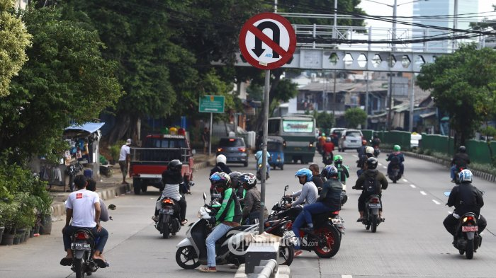
Contoh Masalah
Deteksi Manual
Deteksi Otomatis
https://m.tribunnews.com/regional/2016/12/30/41024-pelanggaran-lalu-lintas-di-lampung-selama-2016

Slide 9
Pengertian Pembelajaran Mesin
Menurut Arthur Samuel, 1959
[Machine Learning is the] field of study that gives computers the ability to learn without being explicitly programmed

Slide 10
Contoh Kasus Pembelajaran Mesin
Contoh
Komputer secara otomatis mendeteksi terjadinya suatu pelanggaran lalu lintas
Komputer dapat memprediksi nilai ujian akhir mahasiswa A berdasarkan histori nilai kuis mahasiswa-mahasiswa sebelumnya

Slide 11
Definisi Formal
Menurut Tom Mitchell, 1997
A computer program is said to learn from experience (E) with respect to some task (T) and some performance measure (P), if its performance on T, as measured by P, improves with experience E.
Dengan beberapa pengalaman E dalam melakukan beberapa tugas T dalam upaya meningkatkan performa P

Slide 12
Contoh 1: Komputer secara otomatis mendeteksi terjadinya suatu pelanggaran lalu lintas
E= histori pengelompokan citra pelanggaran/bukan pelanggaran
T= mengenali citra mana yang terjadi pelanggaran/bukan pelanggaran
P= jumlah citra yang berhasil dideteksi sebagai pelanggaran atau bukan pelanggaran
Contoh 2: Komputer dapat memprediksi nilai ujian akhir mahasiswa A berdasarkan histori nilai kuis mahasiswa-mahasiswa sebelumnya
E=
T=
P=
?

Slide 13
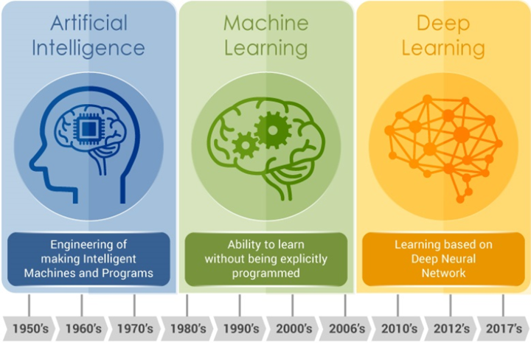
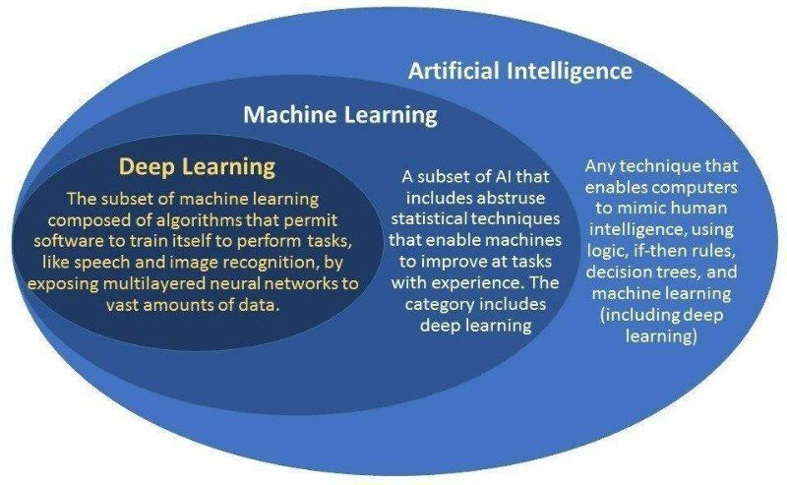
Kecerdasan Buatan, Pembelajaran Mesin dan Deep Learning

Slide 14
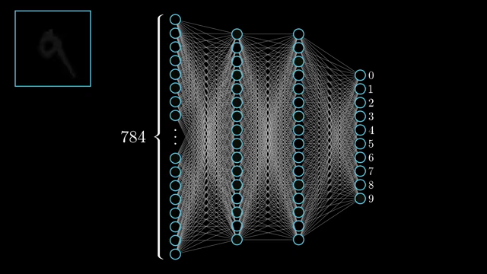
Penerapan Pembelajaran Mesin
Pengguna:
Industri
Akademisi
Rumah Sakit
Seniman
dll

Slide 15
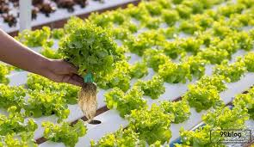
Tanaman hidroponik

Slide 16
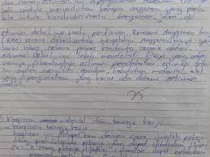
Jawaban Esai

Slide 17

Foto suasana dikelas

Slide 18
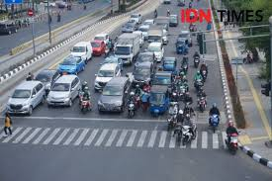
Kondisi lampu merah

Slide 19
QUIZ
Apa kaitan antara kecerdasan buatan dengan pembelajaran mesin
Apa algoritma dan data yg anda gunakan serta manfaat / tujuan dari system yang anda buat dalam tugas besar anda (mk kecerdasan buatan)

Slide 20
Supervised, Unsupervised, dll.

Slide 21
Mengapa Harus Learning
Tidak semua kemungkinan situasi dapat didefinisikan
contoh : peta labirin
Tidak semua perubahan dapat diantisipasi
contoh : perubahan pola permintaan barang, bahasa alay
Ada beberapa tugas yang sulit dibuat aturannya
contoh : mengenali wajah

Slide 22
Paradigma Pembelajaran Mesin
Salah satu cara untuk menyelesaikan masalah dalam dunia nyata adalah dengan membangun sebuah solusi yang mungkin dapat menyelesaikan masalah tersebut. Solusi disebut dengan hipotesis.
Dalam statistika pengujian hipotesis dilakukan untuk membuktikan dugaan yang dibuat.
Untuk membuat sebuah hipotesis dalam statistika dibutuhkan pengetahuan yang cukup tentang masalah yang akan diselesaikan misalnya : faktor yang menyebabkan penyakit yang belum pernah ditemui

Slide 23
Paradigma Pembelajaran Mesin
Hipotesis dibuat dalam bentuk formula matematika, deskripsi dan ilustrasi gambar.
Ada jutaan hipotesis yang mungkin digunakan untuk menyelesaikan sebuah permasalahan.
Pembelajaran adalah proses untuk mendapatkan hipotesis terbaik dari sekumpulan hipotesis yang mungkin digunakan untuk menyelesaikan masalah.
Pembelajaran Mesin bicara tentang algoritma yang digunakan untuk belajar guna mendapatkan hipotesis yang terbaik untuk menyelesaikan suatu masalah.

Slide 24
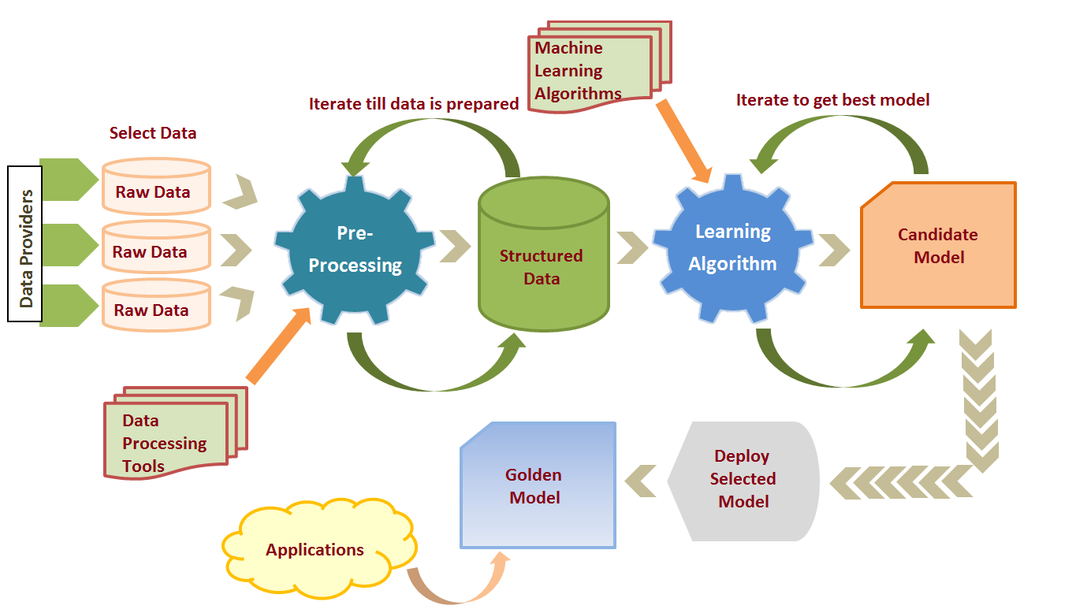
Paradigma Pembelajaran Mesin

Slide 25
LEARNING
Supervised Learning
Unsupervised Learning
(opsional) Reinforcement Learning

Slide 26
SUPERVISED
Definisi: belajar dari data berlabel.
Tujuan: prediksi output/label pada data baru.
Jenis masalah:
Regresi (output numerik).
Klasifikasi (output kategori).
Contoh algoritma: Linear Regression, Logistic Regression, Decision Tree, SVM.
Contoh kasus: Prediksi harga rumah, deteksi email spam.

Slide 27
UNSUPERVISED
Definisi: belajar dari data tanpa label.
Tujuan: temukan pola atau struktur tersembunyi.
Jenis masalah:
Clustering (kelompokkan data mirip).
Dimensionality reduction (kurangi jumlah fitur).
Contoh algoritma: k-Means, Hierarchical, DBSCAN, PCA.
Contoh kasus: segmentasi pelanggan, reduksi dimensi data gambar.

Slide 28
Pipeline ML (Konsep)
Alur kerja ML dari awal hingga akhir:
Data Collection → kumpulkan data (CSV, database, API).
Data Preprocessing → cleaning (missing values, outlier), encoding, scaling.
Feature Engineering/Selection → memilih/menyusun fitur yang relevan.
Model Training → melatih model dengan algoritma tertentu.
Model Evaluation → mengukur performa dengan metrik (akurasi, F1, RMSE).
Prediction/Deployment → model dipakai untuk data baru / implementasi nyata.

Slide 29
Diskusi
Kasus : Sistem Rekomendasi
Supervised atau unsupervised?
Bagaimana pipeline-nya?

